Slide 1
Lecture 2: Generalization and frequency perspective
许志钦
2020春季，上海交通大学本科课程 统计计算与机器学习

Slide 2
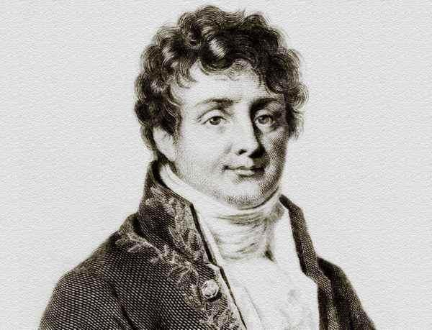
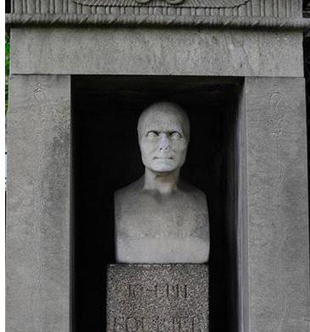
Fourier analysis
傅里叶是一位数学家，但是他特别痴迷于热学，就是研究物质处于热状态时的有关性质和规律的物理学分支，1811年，傅立叶向科学院自己的文章《热的传播》，在论文中推导出著名的热传导方程 ，并提出了傅立叶变换的基本思想。
虽然说他是一位科学家和数学家，然而傅里叶对于热学太过于痴迷了，封建迷信害死人啊，他认为热能包治百病，于是在一个夏天，他关上了家中的门窗，穿上厚厚的衣服，坐在火炉边，于是他被活活热死了。
https://baijiahao.baidu.com/s?id=1636833728798493906&wfr=spider&for=pc
Notes:
https://baijiahao.baidu.com/s?id=1636833728798493906&wfr=spider&for=pc

Slide 3
Fourier
傅里叶的一生很传奇，幼年时父母相继离世，二十多岁毕业后当了数学老师，后又被聘任为巴黎综合理工学院的教授。但他并不是一个安分的人，20岁的血气方刚恰逢当时的法国大革命，他的一些政治行动曾两次险些将其送上断头台，但他也因此获得了拿破仑的器重。
三十岁时傅里叶跟随拿破仑东征，被任命为下埃及总督，并负责为法军的远征部队提供军火。在此期间，这个教过书、造过反、还给拿破仑背过枪的人竟然还向开罗埃及学院递交了几篇有关数学的论文。内容主要是关于他在三角级数方面的贡献。
https://zhuanlan.zhihu.com/p/48305950 用户：李狗嗨

Slide 4
Fourier
拿破仑远征军失败后，他回国并于1801年被任命为伊泽尔省格伦诺布尔地方长官。到了1807年，傅里叶在研究中发现了一系列成谐波关系的正弦曲线可以用来表示物体内的温度分布。他还声称，“任何”周期信号都可以用一系列成谐波关系的正弦曲线来表示。
他随后向巴黎科学院呈交了这篇名为《热的传播》的论文，主审这篇文章的四个人中。拉克尔华(F. Lacroix) 、蒙日(G. Monge)和拉普拉斯(P. S. de Laplace)都赞成发表这篇论文，但是拉格朗日(J. L. Lagrange)坚持拒绝傅里叶提出的这一套三角级数理论，因为在他看来，三角级数的适用范围及其有限，不可能把具有例如导数不连续的信号表现出来（当然，拉格朗日也并没有说错，因为在用三角级数近似导数不连续信号时，在不可导点附近会出现“吉布斯现象”
由于拉格朗日的强烈反对，导致傅里叶的这篇论文从未发表。在几次尝试让法国学院接受和出版他的论文后，傅里叶着手撰写他作品的另一个版本。1822年，傅里叶将这套理论写在了他的著作:《热的解析理论》之中。这距离他首次提出该理论已经过去了整整15年。
https://zhuanlan.zhihu.com/p/48305950 用户：李狗嗨

Slide 5
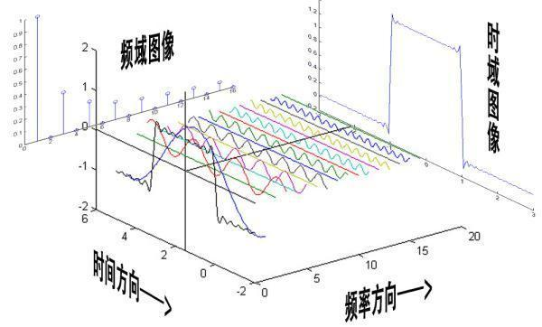
Fourier series
https://baijiahao.baidu.com/s?id=1636833728798493906&wfr=spider&for=pc
Notes:
https://baijiahao.baidu.com/s?id=1636833728798493906&wfr=spider&for=pc

Slide 6
Fourier series
https://baijiahao.baidu.com/s?id=1636833728798493906&wfr=spider&for=pc
Notes:
https://baijiahao.baidu.com/s?id=1636833728798493906&wfr=spider&for=pc

Slide 7
Fourier series
https://baijiahao.baidu.com/s?id=1636833728798493906&wfr=spider&for=pc
Notes:
https://baijiahao.baidu.com/s?id=1636833728798493906&wfr=spider&for=pc

Slide 8
Fourier series
https://baijiahao.baidu.com/s?id=1636833728798493906&wfr=spider&for=pc
Notes:
https://baijiahao.baidu.com/s?id=1636833728798493906&wfr=spider&for=pc

Slide 9
例子
假设某商人打算投资一个商铺，于是他派手下一个年轻人小王去商铺门口蹲点，记录每个小时的客流量，看生意好不好，是否值得投资。年轻人做如下汇报：
“ 老板，上午6点，有10个客人，7点有5个，8点有9个......"。
老板打断他：“小王，不需要那么细致，我只要你回答我这几个问题。
改编自作者：zweig123， 链接：https://www.zhihu.com/question/30242595/answer/174579992
Notes:
作者：zweig123 链接：https://www.zhihu.com/question/30242595/answer/174579992 来源：知乎 著作权归作者所有。商业转载请联系作者获得授权，非商业转载请注明出处。

Slide 10
信息分解
问题1. 全天总共有多少客人？
答曰：120个。
问题2. 那么是上午多，还是下午多，多多少？
答曰：上午多，多20个。
问题3. 把全天分成3个时段6-10，10-14，14-18，后一个时段比前个时段增加多少人？
回答：2，-3，3
问题4. 把全天分成4个时段6-9，9-12，12-15，15-18，后一个时段比前个时段增加多少人？
……..
信息量操持不变：Parseval equality
改编自作者：zweig123， 链接：https://www.zhihu.com/question/30242595/answer/174579992
Notes:
作者：zweig123 链接：https://www.zhihu.com/question/30242595/answer/174579992 来源：知乎 著作权归作者所有。商业转载请联系作者获得授权，非商业转载请注明出处。

Slide 11
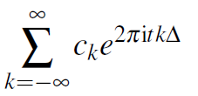
Interpretation through Basis
$c_{k}$: coefficient, $e^{2πitkΔ}$: basis
Coefficients obtained by projection

Slide 12

Inner product
Vector $x⋅y=∑x_{i}y_{i}$
Function $<f\left(x\right),g\left(y\right)> =∫f\left(x\right) \overline{g\left(x\right)} dx$
Ex: $<f\left(x\right),\cos\left(ky\right)> =∫f\left(x\right)\cos\left(kx\right)dx$

